Slide 1



Tema 4: Perpaduan
Unit 10: Toleransi Kukuhkan Perpaduan

Slide 2
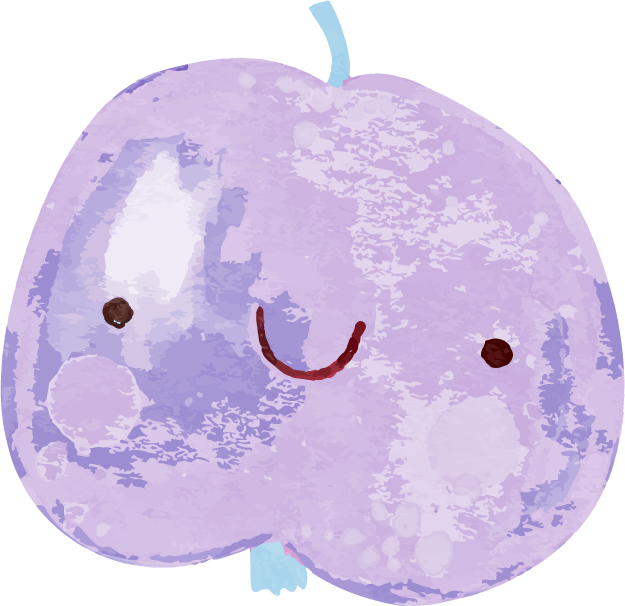

Objektif Pembelajaran
Pada akhir pengajaran dan pembelajaran:
Murid dapat memahami dan menggunakan dua kata nafi mengikut konteks.
Murid dapat memahami dan menggunakan empat kata bantu mengikut konteks.
Murid dapat memahami dan menggunakan lima kata bilangan mengikut konteks.

Slide 3

Isi Kandungan
1
5.1.4 (ix)
Memahami dan menggunakan kata nafi mengikut konteks.
2
5.1.4 (x)
Memahami dan menggunakan kata bantu mengikut konteks.
3
5.1.4 (xi)
Memahami dan menggunakan kata bilangan mengikut konteks.

Slide 4

01
Kata Nafi
5.1.4 (ix) Memahami dan menggunakan kata nafi mengikut konteks.

Slide 5

Kata Nafi
Kata Nafi ialah kata yang digunakan untuk menafikan sesuatu.
Terdapat dua bentuk kata nafi, iaitu “bukan” dan “tidak”.
bukan
Kata Nafi
tidak

Slide 6
Kata Nafi
a) bukan
Kata Nafi | Penggunaan | Contoh Ayat
bukan | Digunakan untuk menafikan frasa nama | Lelaki berbaju biru itu bukan abang saya.
 | Digunakan untuk menafikan frasa kata depan (kata sendi nama) | Hadiah itu bukan untuk saya.

Slide 7
Kata Nafi
a) tidak
Kata Nafi | Penggunaan | Contoh Ayat
tidak | Digunakan untuk menafikan frasa kata kerja | Ibu tidak memandu kereta hari ini.
 | Digunakan untuk menafikan frasa adjektif (kata sifat) | Bangunan itu tidak tinggi.

Slide 8
02
Kata Bantu
5.1.4 (x) Memahami dan menggunakan kata bantu mengikut konteks.

Slide 9
Kata Bantu
Kata Bantu ialah kata yang digunakan untuk menerangkan kata kerja dan hadir sebelum kata kerja.
Terdapat dua jenis kata bantu, iaitu Kata Bantu Aspek dan Kata Bantu Ragam.
Kata Bantu Aspek
Kata Bantu
Kata Bantu Ragam

Slide 10
Kata Bantu
a) Kata Bantu Aspek
Kata Bantu Aspek | Contoh Ayat
masih | Suzi masih ingat akan saya.
sedang | Ibu sedang berjoging di taman.
akan | Johny akan datang sebentar lagi.
telah | Ai Lin telah berpindah sekolah.
pernah | Fiza pernah melawat ke negara China.

Slide 11
Kata Bantu
b) Kata Bantu Ragam
Kata Bantu Ragam | Contoh Ayat
mungkin | Mereka mungkin lambat sedikit.
boleh | Kita boleh pergi ke Melaka dengan bas.
patut | Dia patut datang semalam.
dapat | Kiki dapat menyiapkan latihan itu dengan cepat.

Slide 12
03
Kata Kata Bilangan
5.1.4 (xi) Memahami dan menggunakan kata bilangan mengikut konteks.

Slide 13
Kata Bilangan
Kata Bilangan ialah kata yang digunakan untuk menghitung sesuatu.
Jenis Kata Bilangan:
Menunjukkan jumlah yang tentu sifatnya.
Menunjukkan bilangan tidak tentu.
Kata Bilangan
Menunjukkan himpunan.
Membawa maksud pecahan.
Menunjukkan kedudukan.

Slide 14
Kata Bilangan
Jenis Kata Bilangan | Contoh Kata Bilangan
jumlah yang tentu | satu, dua, tiga, empat, dua puluh, tiga puluh
bilangan tidak tentu | beberapa, seluruh, sesetengah, semua
himpunan | kedua-dua, keempat-empat, berpuluh-puluh
pecahan | setengah, separuh, sepertiga, suku
kedudukan | pertama, kedua, kesepuluh

Slide 15
Tema 4: Perpaduan
Unit 11: Hormat-menghormati Budaya Kita

Slide 16
Objektif Pembelajaran
Pada akhir pengajaran dan pembelajaran:
Memahami dan menggunakan sepuluh kata berimbuhan awalan mengikut konteks.

Slide 17
Isi Kandungan
1
5.2.1 (ii)
Memahami dan menggunakan kata berimbuhan awalan mengikut konteks.

Slide 18
Kata Berimbuhan Awalan
Perkataan yang mempunyai imbuhan di hadapan kata dasar, iaitu beR, meN, ter-, peN-, ke-, se- dan di-.
Imbuhan Awalan |  | Kata Dasar |  | Kata Berimbuhan Awalan
ber |  | surai |  | bersurai
pen |  | duduk |  | penduduk
me |  | minta |  | meminta
ter |  | senyum |  | tersenyum

Slide 19
Tema 4: Perpaduan
Unit 12: Kerjasama Asas Kesejahteraan

Slide 20
Objektif Pembelajaran
Pada akhir pengajaran dan pembelajaran:
Murid dapat memahami dan menggunakan lapan kata berimbuhan akhiran mengikut konteks.
Murid dapat memahami dan menggunakan lima kata majmuk mengikut konteks.

Slide 21
Isi Kandungan
1
5.2.1 (iii)
Memahami dan menggunakan kata berimbuhan akhiran mengikut konteks.
2
5.2.2
Memahami dan menggunakan kata majmuk mengikut konteks.

Slide 22
01
Kata Berimbuhan Akhiran
5.2.1 (iii) Memahami dan menggunakan kata berimbuhan akhiran mengikut konteks.

Slide 23
Kata Berimbuhan Akhiran
Kata yang mempunyai Imbuhan Akhiran terletak di akhir perkataan. Contohnya imbuhan –an, -kan, -i.
- an
Imbuhan Akhiran
- kan
- i

Slide 24
Kata Berimbuhan Akhiran
Kata Dasar |  | Imbuhan Akhiran |  | Kata Berimbuhan Akhiran
datar |  | -an |  | dataran
tempat |  | -an |  | tempatan
ambil |  | -kan |  | ambilkan
amal |  | -kan |  | amalkan
dekat |  | -i |  | dekati
serta |  | -i |  | sertai

Slide 25
02
Kata Majmuk
5.2.2 Memahami dan menggunakan kata majmuk mengikut konteks.

Slide 26
Kata Majmuk
Kata Majmuk ialah perkataan yang terbentuk daripada dua kata dasar atau lebih yang dirangkaikan untuk menghasilkan makna yang baharu.
Kata Majmuk dieja secara terpisah namun bagi kata majmuk yang telah mantap akan dieja secara bercantum.

Slide 27
Kata Majmuk
Contoh:
Kata Dasar |  | Kata Dasar |  | Kata Majmuk
meja |  | makan |  | meja makan
surat |  | khabar |  | surat khabar
merah |  | jambu |  | merah jambu
kereta |  | api |  | kereta api
telefon |  | pintar |  | telefon bimbit

